Slide 1
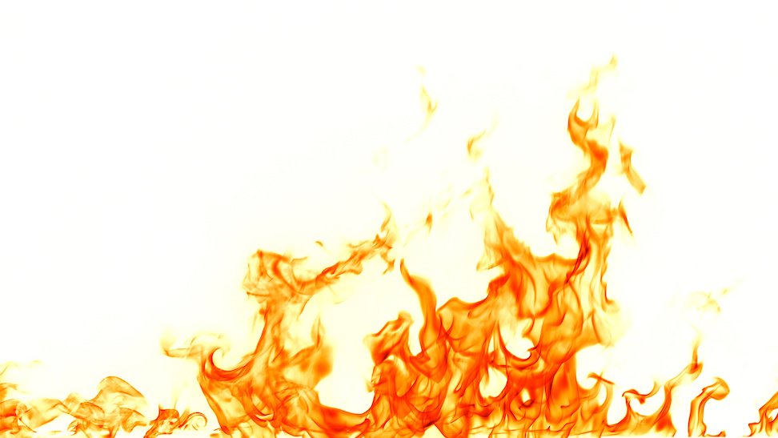
¡ESTAS INVITADO!
CURSO EN LÍNEA SOBRE PREVENCIÓN DE INCENDIOS PARA TALLERES MECÁNICOS
[FECHA Y HORA]
[REGISTRO O CÓDIGO DE ENLACE]
Venga y aprenda cómo puede detectar y eliminar los riesgos de incendio en su taller.

Slide 2
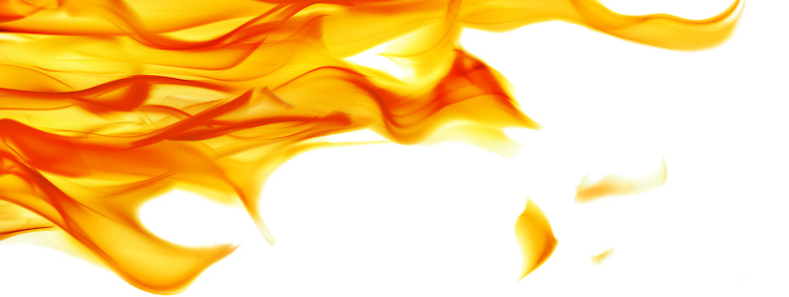
520-321-9488
seri@seriaz.org
www.seriaz.org
Síguenos en redes sociales
@seriazsolutions
Nada actúa más rápido que la prevención de incendios.
Este material fue producido bajo la beca número SH 99059-SH0 de la Administración de Salud y Seguridad Ocupacional, Departamento de Trabajo de EE.UU. No necesariamente refleja los puntos de vista o políticas del Departamento de Trabajo de los EE. UU., ni la mención de nombres comerciales, productos comerciales u organizaciones implica el respaldo por parte del gobierno de los EE.UU.

Slide 3
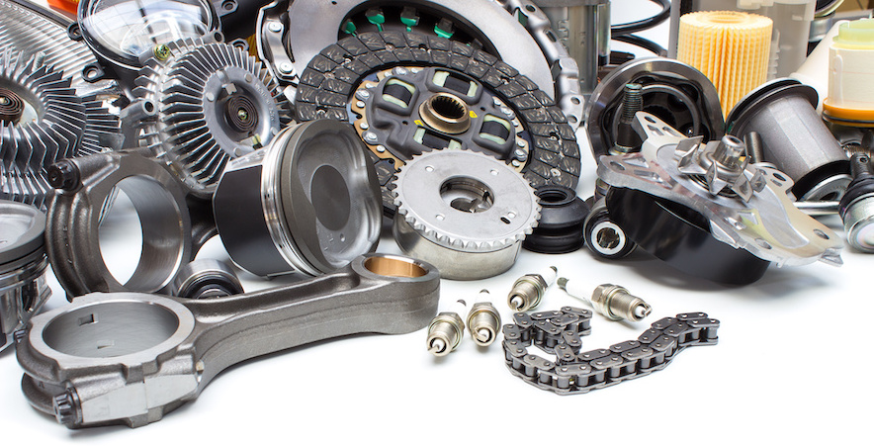
¡ESTAS INVITADO!
CURSO EN LÍNEA SOBRE PREVENCIÓN DE INCENDIOS PARA TALLERES MECÁNICOS
[FECHA Y HORA]
[REGISTRO O CÓDIGO DE ENLACE]
Venga y aprenda cómo puede detectar y eliminar los riesgos de incendio en su taller.

Slide 4
Nada actúa más rápido que la prevención de incendios.
520-321-9488
seri@seriaz.org
www.seriaz.org
Síguenos en redes sociales
@seriazsolutions
Este material fue producido bajo la beca número SH 99059-SH0 de la Administración de Salud y Seguridad Ocupacional, Departamento de Trabajo de EE.UU. No necesariamente refleja los puntos de vista o políticas del Departamento de Trabajo de los EE. UU., ni la mención de nombres comerciales, productos comerciales u organizaciones implica el respaldo por parte del gobierno de los EE.UU.

Slide 5
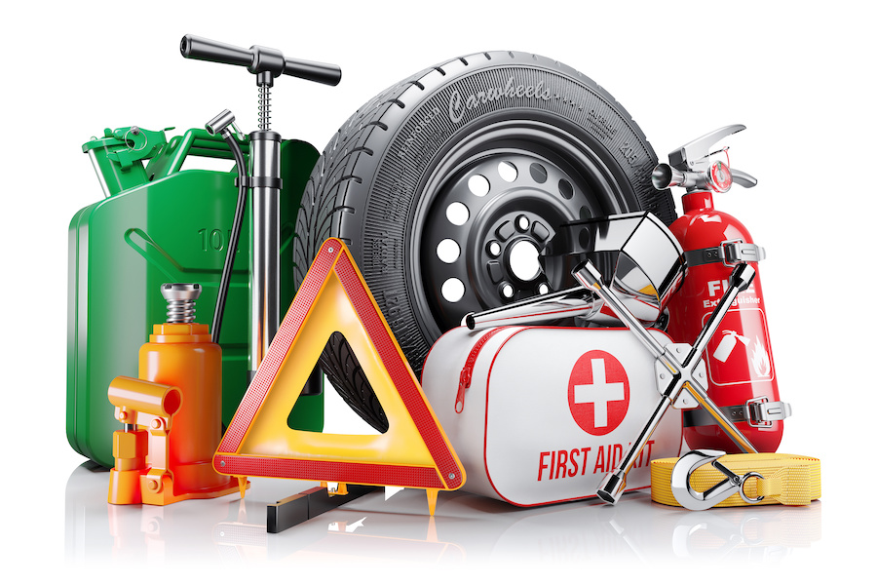
¡ESTAS INVITADO!
PREVENCIÓN DE INCENDIOS PARA TALLERES MECÁNICOS
(FECHA Y HORA)
[REGISTRO O CÓDIGO DE ENLACE]
Venga y aprenda cómo puede detectar y eliminar los riesgos de incendio en su taller.

Slide 6
Nada actúa más rápido que la prevención de incendios.
520-321-9488
seri@seriaz.org
www.seriaz.org
Síguenos en redes sociales
@seriazsolutions
Este material fue producido bajo la beca número SH 99059-SH0 de la Administración de Salud y Seguridad Ocupacional, Departamento de Trabajo de EE.UU. No necesariamente refleja los puntos de vista o políticas del Departamento de Trabajo de los EE. UU., ni la mención de nombres comerciales, productos comerciales u organizaciones implica el respaldo por parte del gobierno de los EE.UU.

Slide 7
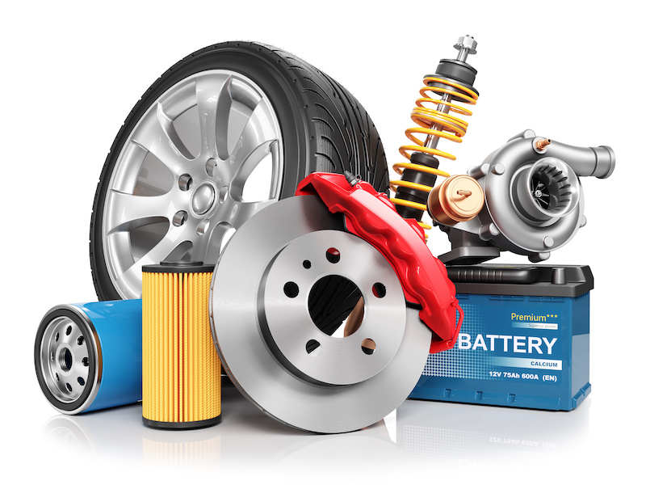
¡ESTAS INVITADO!
PREVENCIÓN DE INCENDIOS PARA TALLERES MECÁNICOS
[FECHA Y HORA]
[REGISTRO O CÓDIGO DE ENLACE]
Venga y aprenda cómo puede detectar y eliminar los riesgos de incendio en su taller.

Slide 8
520-321-9488
seri@seriaz.org
www.seriaz.org
Síguenos en redes sociales
@seriazsolutions
Nada actúa más rápido que la prevención de incendios.
Este material fue producido bajo la beca número SH 99059-SH0 de la Administración de Salud y Seguridad Ocupacional, Departamento de Trabajo de EE.UU. No necesariamente refleja los puntos de vista o políticas del Departamento de Trabajo de los EE. UU., ni la mención de nombres comerciales, productos comerciales u organizaciones implica el respaldo por parte del gobierno de los EE.UU.

